Slide 1

ReactJS

Slide 2
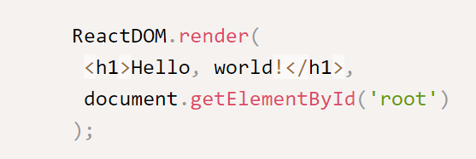

Hello World
Код:
Результат:
Для работы с React вы можете использовать CodePen - платформу для редактирования и хранения кода на HTML, CSS и JavaScript с просмотром готового результата в браузере. Если же вы предпочитаете работать с локальной средой разработки, то посетите раздел Установка React.

Slide 3
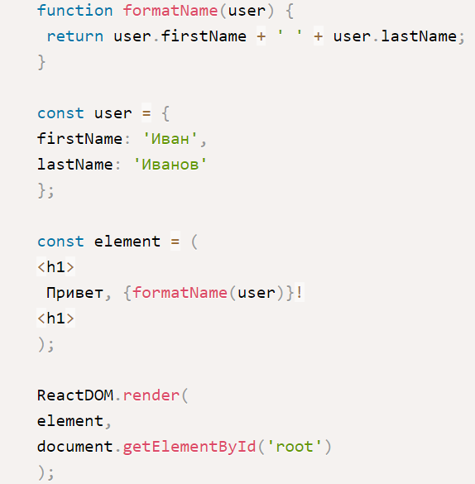

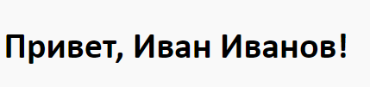
JSX
Пример JSX:
Код:
JSX - это расширение для JavaScript.
JSX не обязателен при работе с React
Результат:

